Slide 1
2. Základní typy dat
Spojitá a kategoriální data
Základní popisné statistiky
Frekvenční tabulky
Grafický popis dat

Slide 2
Anotace
Realitu můžeme popisovat různými typy dat, každý z nich se specifickými vlastnostmi, výhodami, nevýhodami a vlastní sadou využitelných statistických metod – od binárních přes kategoriální, ordinální až po spojitá data roste míra informace v nich obsažené.
Základním přístupem k popisné analýze dat je tvorba frekvenčních tabulek a jejich grafických reprezentací – histogramů.

Slide 3
Typy proměnných (dat)
Binární = dummy data
Proměnná, která může nabývat pouze dvou hodnot. Bývá definovaná odpovědí na otázku (např. TRUE × FALSE, 1 × 0).
Nominální = kategoriální data
Proměnná, která může nabývat počtu hodnot (n ∊ ℕ), pro které neexistuje přirozené pořadí (např. barvy vzorků).
Ordinální data
Nominální proměnná, pro kterou ale existuje jasné pořadí kategorií (např. velikost oděvů S, M, L, XL).
Kardinální data
Kardinální proměnné odpovídají počtům něčeho. Hodnoty jsou od sebe stejně vzdálené (např. počet dětí v rodině).
Intervalová data
Obvykle spojitá proměnná, u které lze určit rozdíl mezi kategoriemi – často jde o vzdálenost od 0 (např. teplota ve °C, čas).
Poměrová data
Intervalová proměnná, u které má smysl určovat podíly jednotlivých kategorií (např. hmotnost, vzdálenost).

Slide 4
Jak vznikají informace ?
– různé typy dat znamenají různou informaci
Spojitá data
Data poměrová
Data intervalová
Data kardinální
Data ordinální
Data nominální
Data binární
Kolikrát ?
Podíl
hodnot větší/menší než specifikovaná
hodnota
?
O kolik ?
Diskrétní data
Procenta odvozené hodnoty
Větší, menší ?
Kategoriální otázky
Otázky „Ano/Ne“
Rovná se ?
Samotná znalost typu dat ale na dosažení informace nestačí…

Slide 5
Jak vznikají informace ?
– různé typy dat znamenají různou informaci
Spojitá data
Data poměrová
Data intervalová
Data kardinální
Data ordinální
Data nominální
Data binární
PRŮMĚR
Y = f
Diskrétní data
MEDIÁN
X
MODUS
Samotná znalost typu dat ale na dosažení informace nestačí…

Slide 6
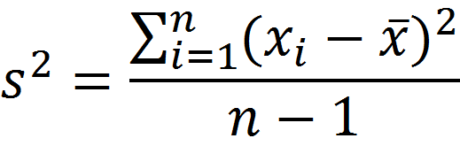
Základní soubor × výběr (vzorek)
Parametry základního souboru jsou obvykle dané, ale neznáme je (např. průměr, směrodatná odchylka).
Pro odhad parametrů základního souboru používáme tzv. výběrové charakteristiky založené na našem omezeném výběru (vzorku).
Rozptyl (základní):
Rozptyl (výběrový):

Slide 7


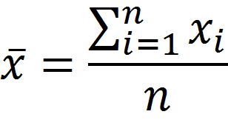
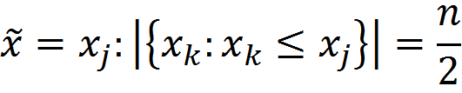

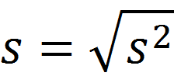
Jak vznikají informace ?
– základní popisné statistiky
Data (vzorek):
p-tý kvantil
Průměr (výběrový):
Medián:
Rozptyl (výběrový):
Modus:
Směrodatná odchylka (výběrová):

Slide 8
JAK vznikají informace ?
- opakovaná měření informují rozložením hodnot
Y: frekvence - absolutní / relativní
KOLIK se naměřilo
y
y
x
x
CO se naměřilo
X: měřený znak
Diskrétní data Spojitá data

Slide 9
Jak vznikají informace ?
- frekvenční tabulka jako základní nástroj popisu
DISKRÉTNÍ DATA
Primární data
Frekvenční sumarizace
0
0
1
2
1
1
3
1
1
2
.
.
.
.
.
.
n = 100
N: 100 dětí (hemofiliků)
x: znak: počet krvácivých epizod za měsíc
n(x) – absolutní četnost x
N(x) – kumulativní četnost hodnot nepřevyšujících x; N(x) = Σ n(t)
p(x) – relativní četnost; p(x) = n(x) / n
F(x) – kumulativní relativní četnost hodnot nepřevyšujících x; F(x) = N(x) / n
x | n(x) | N(x) | p(x) | F(x)
0 | 20 | 20 | 0,2 | 0,2
1 | 10 | 30 | 0,1 | 0,3
2 | 30 | 60 | 0,3 | 0,6
3 | 40 | 100 | 0,4 | 1,0
Počty epizod pro n = 100 hemofiliků
t Ł x

Slide 10
Jak vznikají informace ?
Grafické výstupy z frekvenční tabulky
n(x)
p(x)
30 -
0,3 -
20 -
0,2 -
10 -
0,1 -
0
1
2
3
x
0
1
2
3
x
N(x)
F(x)
60 -
0,6 -
40 -
0,4 -
20 -
0,2 -
0
1
2
3
x
0
1
2
3
x

Slide 11
Jak vznikají informace ? - frekvenční tabulka jako základní nástroj popisu
SPOJITÁ DATA
Příklad: x: koncentrace látky v krvi n = 100 pacientů
Frekvenční sumarizace
n = 100 opakovaných měření (100 pacientů)
x: koncentrace sledované látky v krvi (20 – 100 jednotek)
d(l) – šířka intervalu
n(l) – absolutní četnost
n(l) / n – intervalová relativní četnost
N(x’’) – intervalová kumulativní četnost do horní hranice X’’
F(x’’) – intervalová relativní kumulativní četnost do horní hranice X’’
Primární data
interv | d(l) | n(l) | n(l)/n | N(x’’) | F(x’’)
<20, 40) | 20 | 20 | 0,2 | 20 | 0,2
<40, 60) | 20 | 10 | 0,1 | 30 | 0,3
<60, 80) | 20 | 40 | 0,4 | 70 | 0,7
<80, 100) | 20 | 30 | 0,3 | 100 | 1,0
1,21
1,48
1,56
0,31
1,21
1,33
0,33
.
.
.
n = 100
Hodnoty pro n = 100 osob

Slide 12
Jak vznikají informace ? - frekvenční sumarizace spojitých dat
Histogram
Výběrová distribuční funkce
Plocha: n(l) / n
x
x
20
40
60
80
100
f(x)=
F(x)
Intervalová hustota četnosti
Intervalová relativní kumulativní četnost
n(l) / n
d(l)

Slide 13
Počet zvolených tříd a velikost souboru určují kvalitu výstupu
k = 10 tříd
k = 5 tříd
1,5 2,0 2,5 3,0 3,5 4,0 4,5 5,0
1 2 3 4 5
k = 20 tříd
1,0 2,0 3,0 4,0 5,0

Slide 14
Histogram vyjadřuje tvar výběrového rozložení
f(x)
f(x)
x
x
f(x)
f(x)
x
x
f(x)
x

Slide 15
Příklad: věk účastníků vážných dopravních nehod
Správný histogram ?
Kategorie na ose x nemusí být ekvidistantní.
Frekvence
Věk
0 - 4
5 - 9
10 - 15
16 - 19
20 - 24
25 - 59
> 60
f
28
46
58
20
114
316
103
Věk (roky)
Plocha histogramu odpovídá počtu případů (pokud jde o pravděpodobnost, je plocha 1).
Správný histogram ?
Frekvence po roce věku
Věk (roky)

Slide 16
Pojem ROZLOŽENÍ - příklad spojitých dat
ϕ(x)
Rozložení
Je - li dána
distribuční funkce,
je dáno rozložení
0
x
F(x)
Distribuční funkce
0
x

Slide 17
Výběrové rozložení hodnot lze modelově popsat a odhadnout tak pravděpodobnost výskytu X
f(x)
ϕ(x)
x
f(x)
ϕ(x)
x
f(x)
ϕ(x)
x

Slide 18
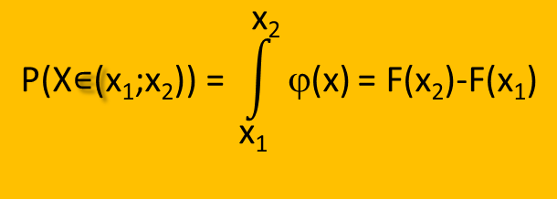
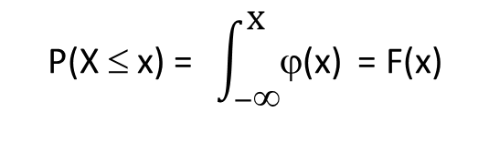
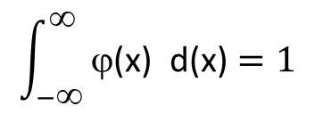
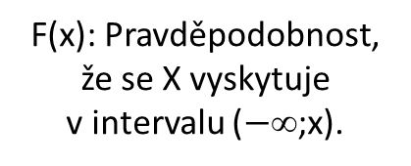
Distribuční funkce jako užitečný nástroj pro práci s rozložením
Plocha = relativní četnost
F(x): Pravděpodobnost, že se X vyskytuje
v intervalu ($−\text{Ą}$;x).
ϕ(x)
$$\int_{−\text{Ą }}^{\text{Ą }}{\text{j}\text{(}\text{x}\text{) }\text{d}\text{(}\text{x}\text{)}}=1$$
ϕ(x)
x
1,00
x₁ x₂
F(x)
$$\text{P}\text{(}\text{X} \text{Ł} \text{x}\text{) = }\int_{−\text{Ą}}^{\text{x}}{\text{j}\text{(}\text{x}\text{)}}\text{ = }\text{F}\text{(}\text{x}\text{)}$$
$$\text{P}\text{(}\text{X}\text{∊}\text{(}\text{x}\text{1}\text{;}\text{x}\text{2}\text{)}\text{) = }\int_{\text{x}\text{1}}^{\text{x}\text{2}}{\text{j}\text{(}\text{x}\text{)}}\text{= }\text{F}\text{(}\text{x}\text{2}\text{)}\text{−}\text{F}\text{(}\text{x}\text{1}\text{)}$$
x
Φ(x) … distribuční funkce
Známe-li distribuční funkci, pak známe rozložení sledované veličiny.
Pro jakoukoli množinu hodnot (M) lze určit P, že X do této množiny patří.

Slide 19
Jak vznikají informace ?
- frekvenční sumarizace spojitých dat
Grafické výstupy z frekvenční tabulky – spojitá data
Uspořádání čísel podle velikosti a konstrukce rozložení umožňuje pravděpodobnostní zařazení každé jednotlivé hodnoty
f(x)
x
20
40
60
80
100
F(x)
KVANTIL
X_{0.1}; X_{0.9}; X_{0.5}; X_{θ}
x

Slide 20
Otázka: Jak velké musí být X, aby 5 % všech hodnot bylo nad ním?
θ = 0,95 … pravděpodobnost
Hledáme: P(X > x_{θ}) = 0,95 = θ
x_{θ} = (x0,95) = ?
j(x)
5 %
F (xθ ) = θ
X0,95 x
0,95
Kvantil je číslo, jehož hodnota distribuční funkce je rovna P,
pro kterou je kvantil definován
Φ(x)
Jakékoliv číslo na ose x je kvantilem*
* za předpokladu omezeného definičního oboru distribuční funkce

